Slide 1
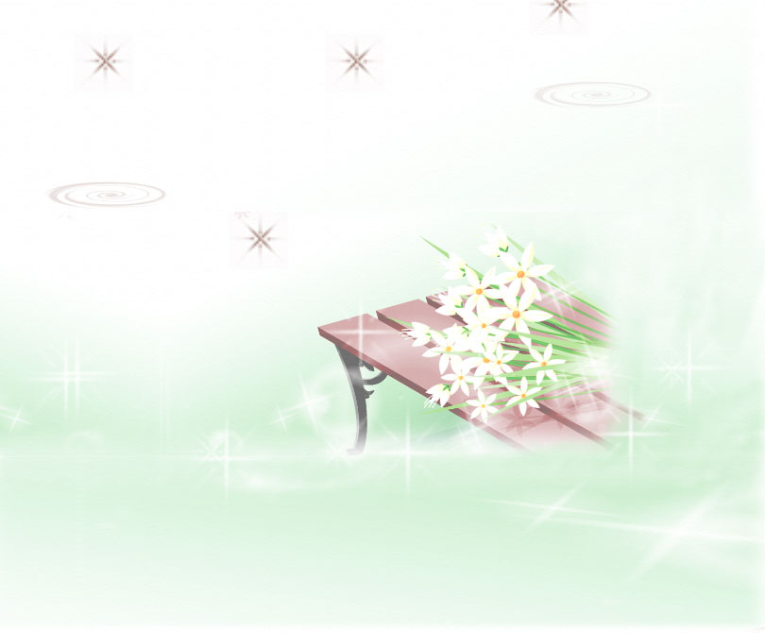
《夏夜多美》

Slide 2
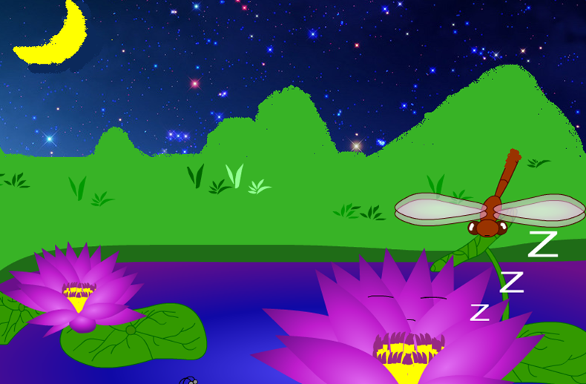
夏夜，公园里静悄悄的。

Slide 3

wū
水池里，睡莲刚闭上眼睛，就被呜
呜的哭声惊醒了。她睁开眼睛一看，
是一只蚂蚁趴在一根水草上。
jīnɡ
zhēnɡ
pā
zhēnɡ
jīnɡ
zhēnɡ
jīnɡ
惊 睁
wū
pā
呜 趴

Slide 4

眨着眼
睁开
池塘
惊醒
感激
亮晶晶
呜呜
趴着
花坛

Slide 5
自学要求：
1、借助拼音，读准字音，读通句子,做到不加字，不漏字，不改字。
2、试着完成填空。
一只小蚂蚁 ，
把他救了上来， 和
把他送回了家。
不小心掉进池塘里
睡莲
蜻蜓
萤火虫

Slide 6

轻声读2—7小节，用“ ”划出小蚂蚁的话，用“ ”划出睡莲的话。

Slide 7
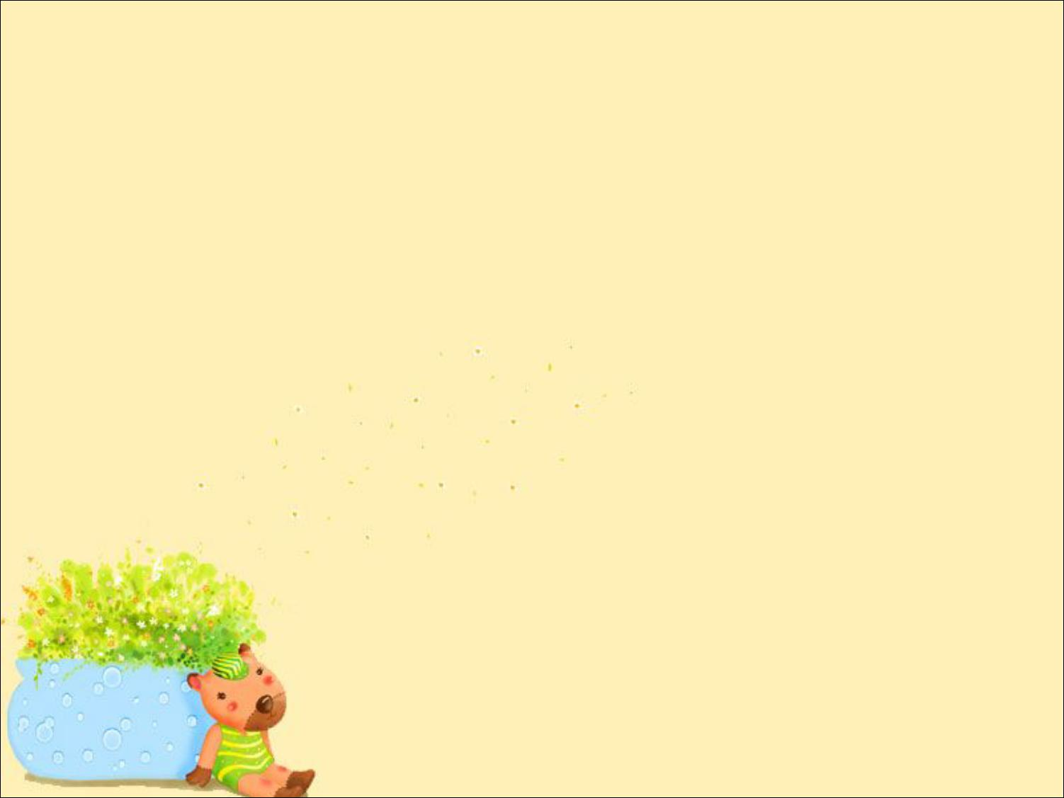
水池里，睡莲刚闭上眼睛，就被呜呜的哭声惊醒了。她睁开眼睛一看，是一只蚂蚁趴在一根水草上。睡莲问：“小蚂蚁，你怎么啦？”
小蚂蚁说：“我不小心掉进池塘，上不了岸啦！”
“快上来吧！”睡莲弯弯腰，让他爬了上来。
小蚂蚁非常感激，连声说：“谢谢您，睡莲姑姑。”
睡莲说：“今晚就在这儿住下吧！你瞧，夏夜多美呀！”
小蚂蚁摇摇头，说：“我得回家。要不，爸爸妈妈会着急的。”

Slide 8



“小蚂蚁，你怎么啦？”
“我不小心掉进池塘，上不了岸啦！”
“快上来吧！”
“谢谢您，睡莲姑姑。”
“今晚就在这儿住下吧！你瞧，夏夜多美呀！”
“我得回家。要不，爸爸妈妈会着急的。”

Slide 9
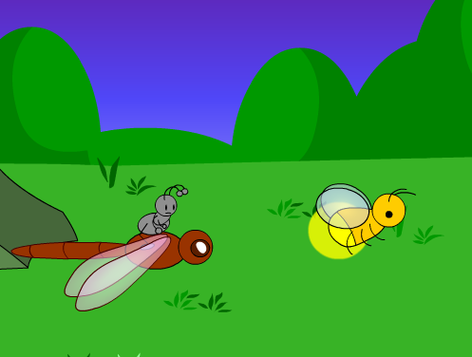
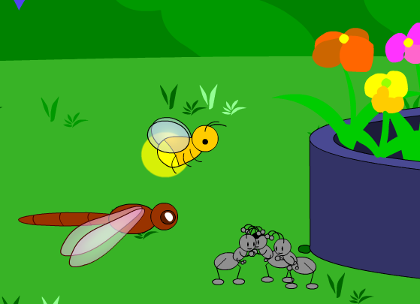
小蚂蚁爬上“飞机”，蜻蜓起飞了。萤火虫在前面点起了亮晶晶的小灯笼。
蜻蜓飞呀飞，飞过弯弯的小桥，飞过绿绿的草坪，飞到美丽的花坛前，小蚂蚁到家了。

Slide 10

星星看见了，高兴地眨着眼。好像在说：“__________________。”

Slide 11
啊，多美的夏夜呀！

Slide 12

小蚂蚁在朋友们的帮助下回到了家。他会怎么对妈妈说呢？请你帮小蚂蚁说下去。
睡莲姑姑
蜻蜓
萤火虫

